Slide 1

Aust-Agder Ungdomslag
Kva gjer vi?

Slide 2
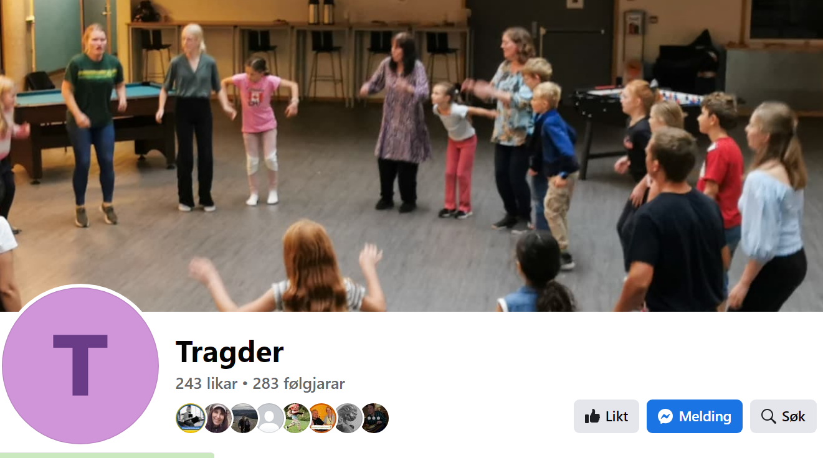
TRAGDER
Rekrutteringsprosjekt til folkemusikk og folkedans
Samarbeid mellom AAUL, Sørlandet Spelemannslag, Folkemusikklaget Bordun og Kulturskolen Øst i Agder.
Prosjektstøtte gjennom FolkOrg og Dextra Musica.

Slide 3
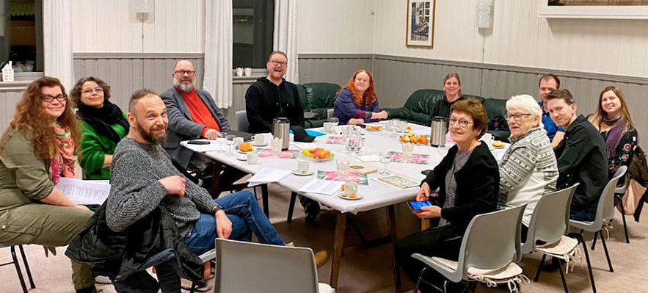
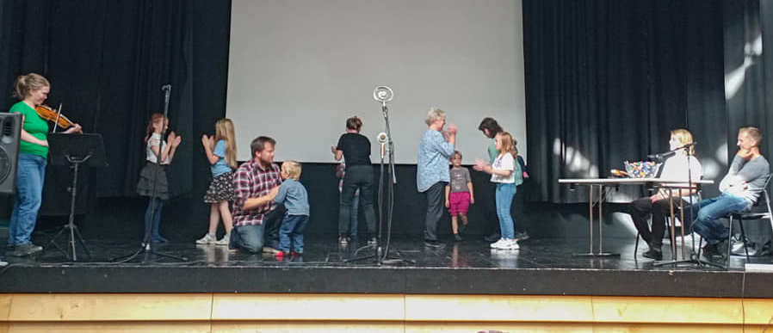
TRAGDER
Dansekurs
Kvedarsamlingar
Juniorspelemannslag
Sjokoladekappleik
Dansefestar

Slide 4

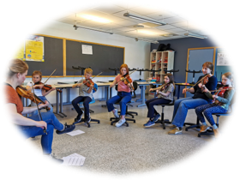
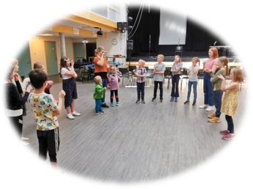
Fokus
Rekruttering
Inspirasjon
Samarbeid
Opplysing
Motivering
Støtte

Slide 5

16.-21. juli 2024
www.nordlek2024.no
Notes:
INTRODUKSJON
Velkomen til N24 i Arendal 16.-21. juli 2024
Vår heimeside med nyttig info
Mykje som enda står igjen å leggje inn, t.d. detaljar i programmet.

Slide 6


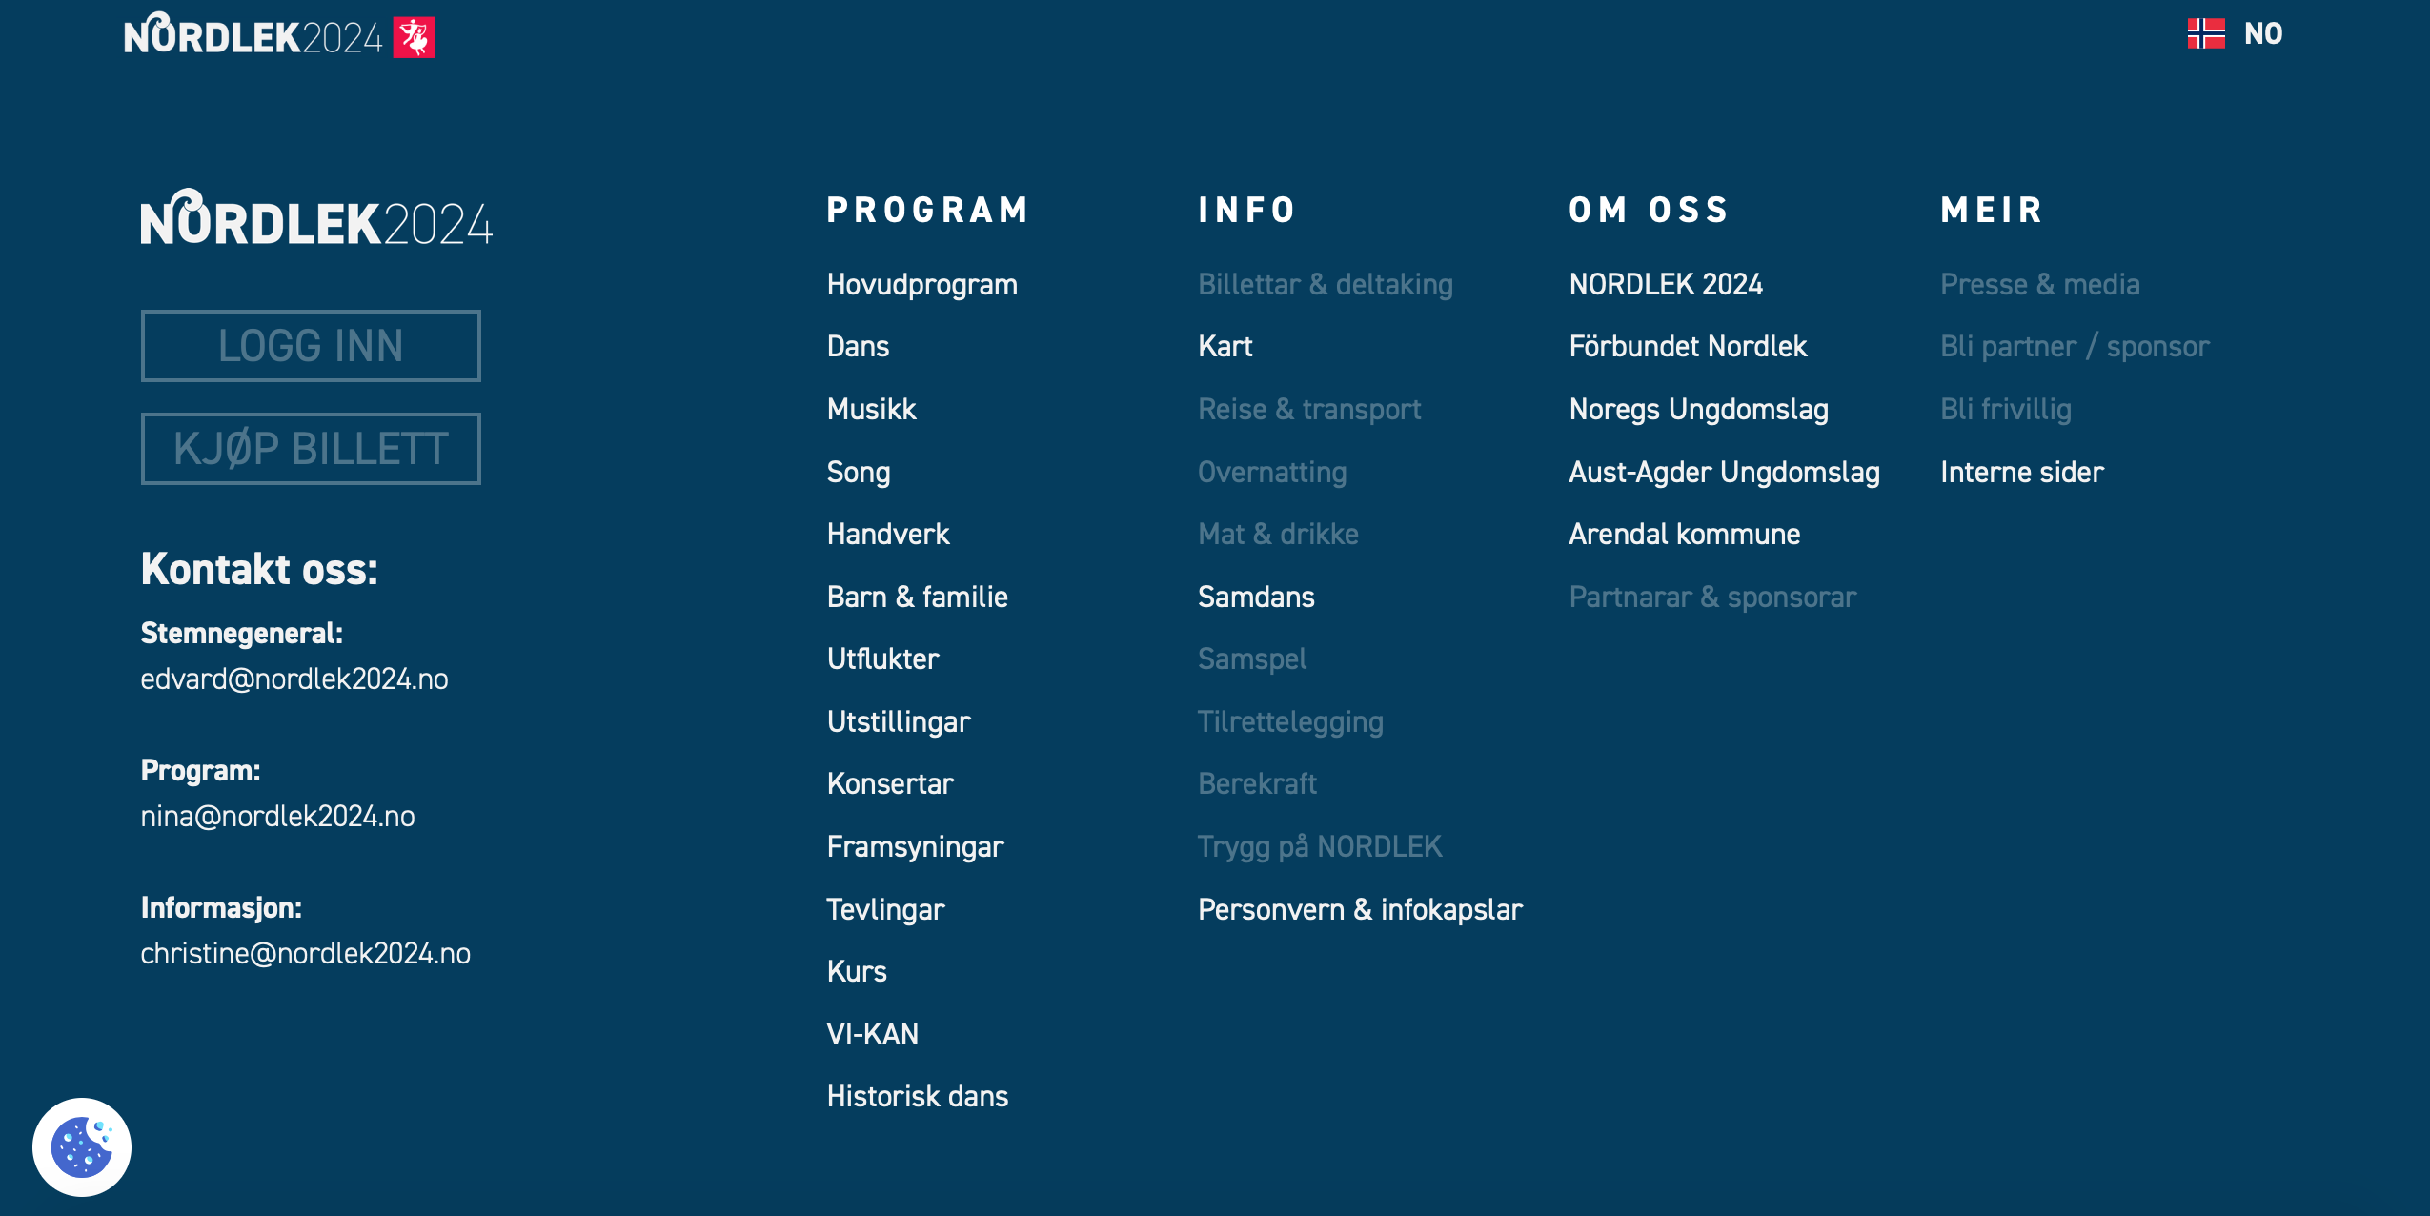

Slide 7
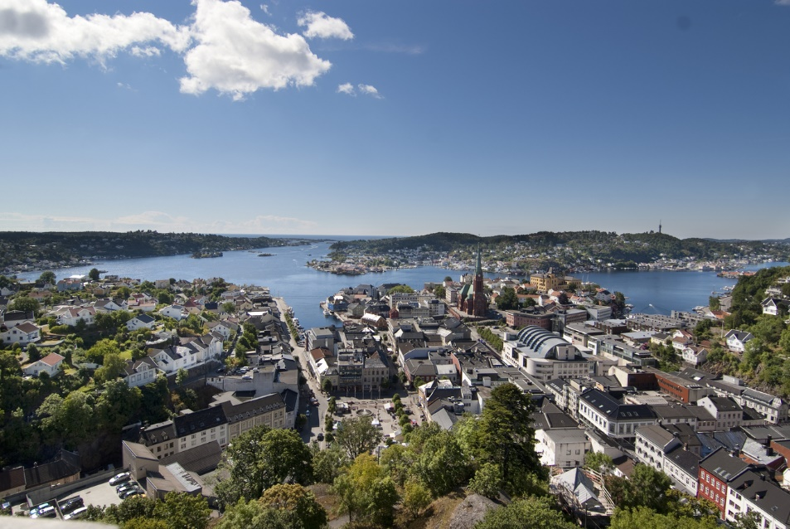


Notes:
Utsikten frå Glassheisen, byens utsiktspunkt!
Andre nyttige nettsider:
Visit Sørlandet AS
Nyttig info om byen, overnatting, severdigheitar, aktivitetar, etc.
arendal.com
gotoarendal.com

Slide 8
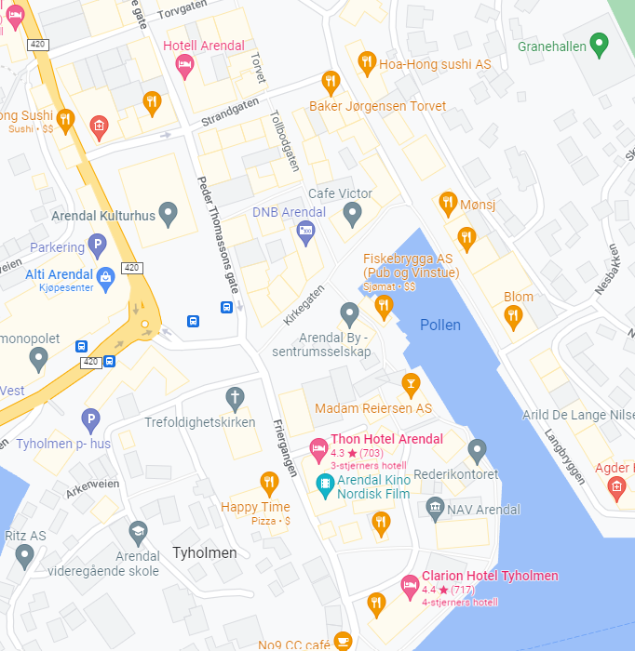

Kvar: Alt skjer i Arendal sentrum
Torvet: Framsyning/konsert
Arendal kulturhus: Dans, konsert, kurs, utstilling
Sam Eydes plass: Dans, konsert, stemnekontor
Pollen: Opning og slutt
Kanalplassen amfi: Utescene for dans og konsertar
Poppes plass: Framsyning/konsert
Kulturkammeret: 28 små og store salar for kurs, konsertar og dans
Trefoldigheitskyrkja: Konsert
Clarion Hotel Tyholmen: Stemnehotell.
350 m
250 m
Notes:
Nokre nyttige stadar der aktivitet kjem til å foregå.
Kort avstand i sentrum.

Slide 9
Korleis kome seg til Arendal
Fly: Til Kristiansand, Kjevik. Flybuss vidare til Arendal – bussen stoppar utanfor Kulturhuset/stemnekontoret
Tog: Frå Oslo med togbyte Nelaug: ca. 300 m å gå til Kulturhuset og stemnekontoret (gjennom Torvet Parkeringshus)
Ekspressbuss frå Oslo: Stoppar utanfor Arendal sentrum. Lokalbuss eller drosje ned til sentrum (alternativt 2,2 km å gå)
Privatbil: Med båt Hirtshals-Kristiansand eller Strømstad-Sandefjord
Turbuss: Det vil bli ordna med mellombels parkering i sentrum for henting av billettar.
Notes:
Korleis kome seg til Arendal

Slide 10
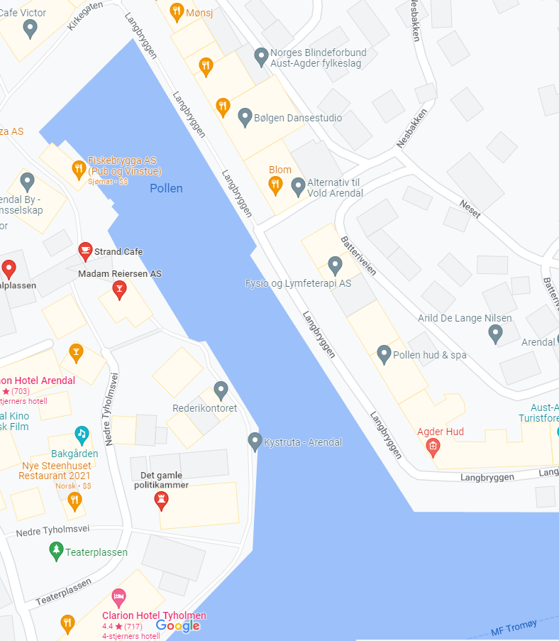
Opnings- og avslutningsseremoni
Naturleg amfi rundt innseglinga til Arendal
Fullriggaren Christian Radich er venta
Lokale seglskuter og båtar av alle slag
Flytande scene
Musikk og dans på skip, båtar, scene og rundt Pollen

Slide 11

Programmet

Slide 12
Notes:
Rikhaldig program!
176 events i Crescat
Mykje som skjer, heile dagen
Konsertar
Dans
Kurs
- Dans, spel, handverk, song
Tevlingar
Oppvisningar
Utfluktar
Utstillingar

Slide 13
Praktisk

Slide 14
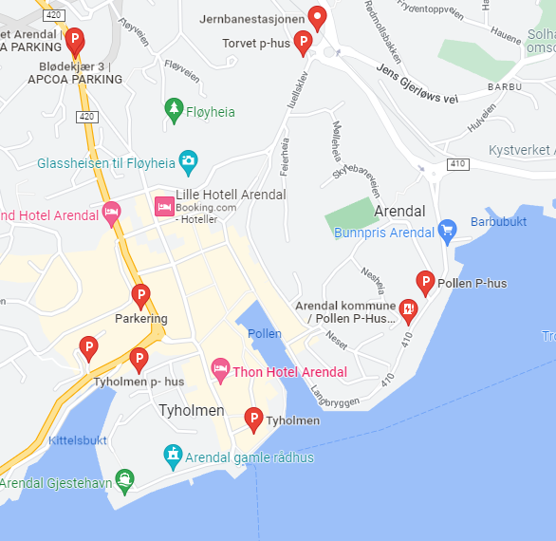
Parkering i Arendal
Arendal har eit lite sentrum med få parkeringsplassar på gateplan.
Fleire tusen parkeringsplassar i store parkeringshallar i fjellet rundt byen og med utgang til sentrum.
Torvet parkeringshus. Innkøyring jernbanestasjonen – utgang Torvet
Pollen parkeringshus. Innkøyring Barbu - utgang Pollen
Parkeringshus vest. Like ved Stemnekontoret. Innkøyring frå Myrene og sentrum
Tyholmen parkeringshus
Myrene
Notes:
Parkeringshus I kvart fjell

Slide 15
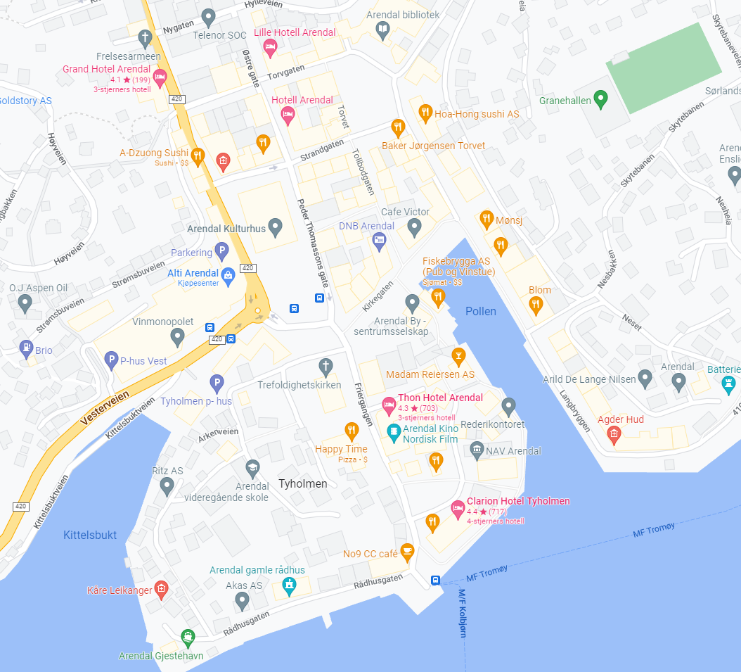
Overnatting hotell i sentrum
Lille Hotel Arendal
Grand Hotel Arendal
Hotell Arendal
Thon Hotel Arendal
Clarion Hotel Tyholmen er stemnehotell reservert for Nordlek
Notes:
Mange andre hotell, men ganske dyrt om sommaren grunna høgsesong for turistar
Airbnb har mange gode tilbod om ein er tidleg ute og fleire bur saman

Slide 16
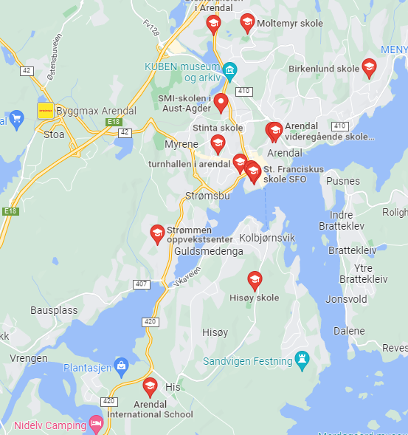
Overnatting skular og campingplassar
Birkenlund skule (2,2 km/30 min)
Stinta skule (900 m/12 min)
Hisøy skule (kort ferjetur+900 m/12 min)
Nidelv camping (5 km, buss)
Canvas Hove (13 km, privatbil)
Arendal kommune ser og på oppstillingsplass for campingvogn/bubil ca. 500 m frå Kulturhuset

Slide 17
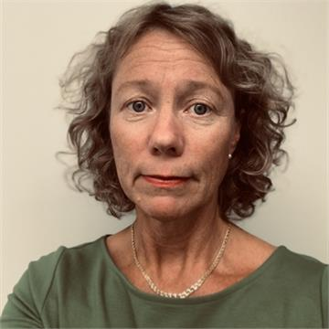
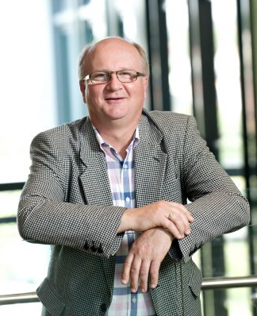
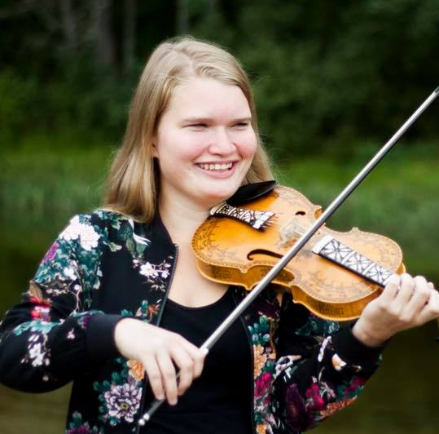
KONTAKT
Edvard Lauen
Stemnegeneral
edvard@nordlek2024.no
Nina Byttingsmyr
Programnemnd
nina@nordlek2024.no
Christine Bjønness-Nilsen
Informasjonsnemnd
christine@nordlek2024.no
Notes:
Epost på heimesida

